Slide 1
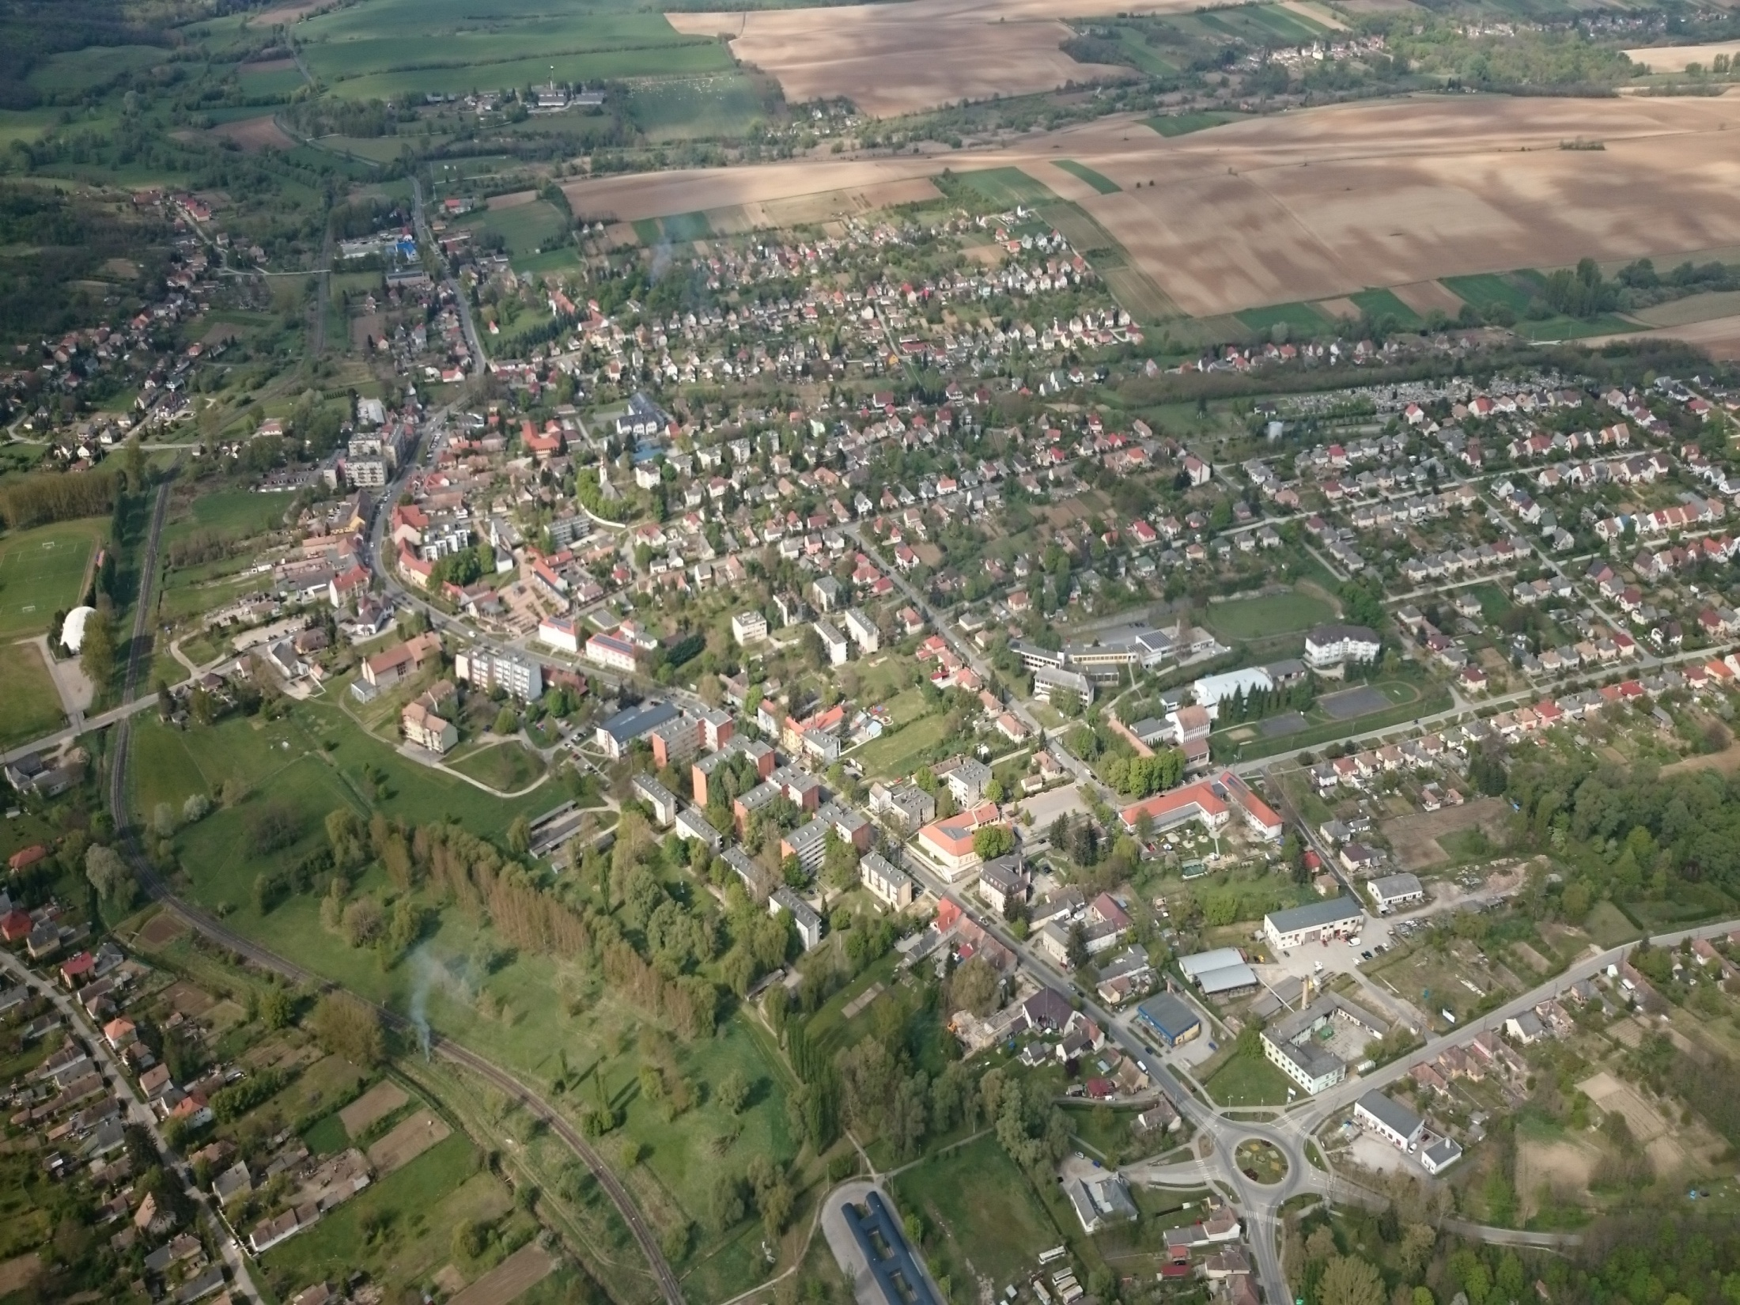

Önkormányzati szövetségek lehetőségei a következő önkormányzati ciklusban
Schmidt Jenő Töosz Elnök
Tartós gondozást nyújtó intézmény, idősek otthona kialakításának finanszírozási kérdései
NEM LÉPNI VESZÉLYES! LÉPNI SZINTÉN VESZÉLYES!
Budapest, 2020. március 31.
Schmidt Jenő TÖOSZ elnök

Slide 2
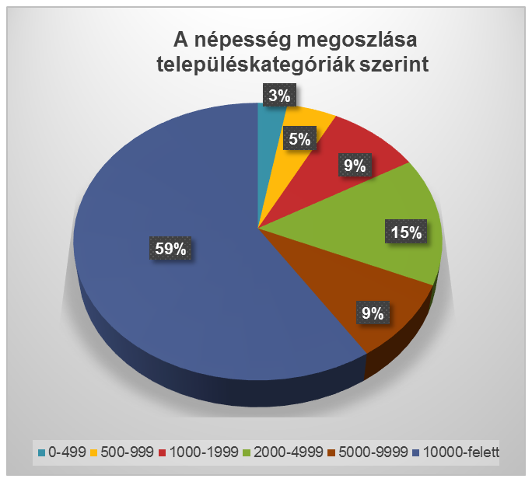
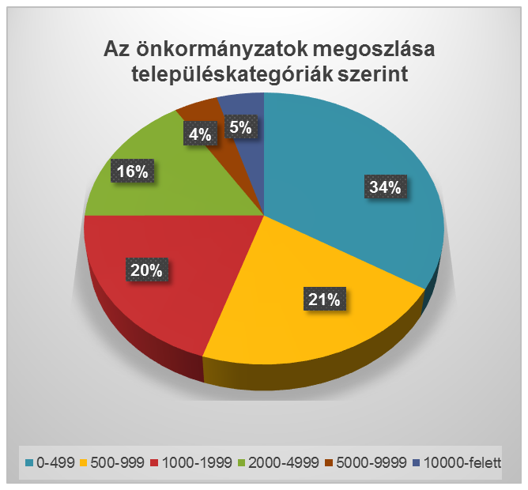
Településkategóriák és népesség struktúrája

Slide 3
Önkormányzati struktúra - 2019
I. Települési önkormányzatok - 3178
  községi, (nagyközségi) – 2809 (104)
  Városi – 346 (-175-1 =170)
  járásszékhely városi – 175 (-23=152)
  megyei jogú városi - 23
  Fővárosi -1
  fővárosi kerületi - 23
II. Területi önkormányzat - 20
  Megyei önkormányzat – területfejlesztés, vidékfejlesztés, területrendezés, koordináció
  Fővárosi önkormányzat
  Fővárosi önkormányzat

Slide 4
Egy település / lakos megoszlása megyei viszonylatban

Slide 5
Járás
175 járási hivatal és 23 kerületi hivatal 2013. január 1-től.
Az államigazgatás alsó középszintű szervei, a járási székhelyeken (kirendeltségeken, települési ügysegédek) működnek.
Régiók
Tervezési, statisztikai és fejlesztési célokat szolgálnak
NUTS 2 szintnek felel meg, az országot 7 régió fedi le
( Közép-Magyarország, Közép-Dunántúl, Nyugat-Dunántúl, Dél-Dunántúl, Észak-Magyarország, Észak-Alföld, Dél-Alföld)

Slide 6
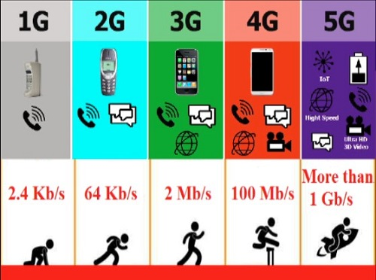
EU – Társadalmi kihívások
Egészség, demográfiai változások és jólét
Élelmezésbiztonság, fenntartható mezőgazdaság, tengerkutatás és tengerhasznosítási célú kutatás, valamint a biogazdaság
Biztonságos, tiszta és hatékony energia
Intelligens, környezetkímélő és integrált közlekedés
Éghajlatváltozás, erőforrás-hatékonyság és nyersanyagok
Európa a változó világban - inkluzív, innovatív és reflektív társadalmak
Befogadó, innovatív, körültekintő és biztonságos társadalmak

Slide 7
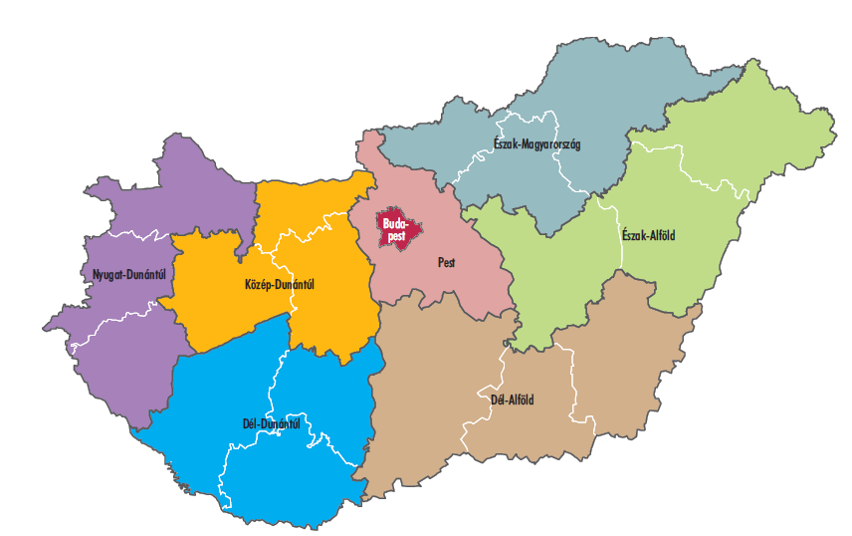
Önkormányzati fejlesztési lehetőségek 2021-2027 EU-s Programok

Slide 8
Várható Önkormányzati fejlesztések és
Egészségügyi fejlesztések
Népegészségügy
Alapellátás
Humánerőforrás
Infrastruktúra
E-egészségügy

Slide 9
A hazai népesség folyamatos csökkenése a lakosság idősödésével párhuzamosan zajlik a ’60‐as évek óta. Emelkedik az időskorúak, az egyedül élők és a nem házasok népességen belüli aránya. Néhány
évvel ezelőtt nem sokan élték meg századik életévüket: napjainkban 1100 fő felett van a száz éves vagy ennél idősebbek száma, és a 90 évesnél idősebbek száma is meghaladja a 35 ezer főt.
Hazánkban a születéskor várható élettartam 2010‐ben férfiak esetében 70,50 év, nőknél 78,11 év volt. A 60 éves korban várható élettartam férfiak esetében 16,79 év, nőknél pedig 21,56 év volt.
Magyarországon 1990‐ben a 65 éves és idősebb népesség aránya 13,2 %‐ot tett ki (1,42 millió fő), és ez 2011‐re 16,7%‐ra (1,56 millió fő) növekedett. A népesség‐előreszámítások szerint 2050‐re 29,4 %, 2060‐ra 31,9 % lesz az idősebb korosztályok aránya (hasonlóan az európai országokhoz).

Slide 10
Hazánkban 2019 elején 3 millió 310 ezren részesültek nyugdíjban, járadékban vagy nyugdíjszerű ellátásban. Az ellátottak 57%‐a öregségi nyugdíjban részesült.
A nyugdíjakra és a nyugdíjszerű ellátások forint összege és a GDP‐hez viszonyított aránya folyamatos növekedést mutat. Az átlagkeresetek és a nyugdíjak közötti olló az elmúlt 10 évben kisebb mértékben zárult, a nyugdíj összege valamennyivel közelebb került a nettó keresetekhez.

Slide 11
A jelenlegi központi költségvetési támogatási rendszer az egyházi finanszírozású intézményeket támogatja a legnagyobb mértékben, bár a 2 évvel ezelőttihez képest alacsonyabb szorzóval (1,8 helyett 1,5-1,6 közötti szorzó).
Ezt követi az önkormányzati működtetésben lévő rendszerek támogatása, amely az önkormányzatok számára személyi és dologi költséget is támogat, míg a for- és non-profit cégek számára csak a jogszabály által elismert személyi költség támogatott. Mindez azt jelenti, hogy a nem önkormányzati intézményekben a térítési díj azonos kiadások esetén jelentősen magasabb lesz, önköltségi szinten sem tud 120.000Ft/hó/fő alá menni.

Slide 12
Magyarországon az időskori lakóotthonos életmód – a racionális érvek ellenére - nem terjedt el, aminek hátterében a saját ingatlan megtartásának idős emberekben (és családjukban) élő vágya mellett a szabadon felhasználható pénzügyi tartalékok szűkössége és a költözésre való alacsony hajlandóság egyaránt szerepelnek. Mire pedig az idősotthoni elhelyezésre sor kerül, az idős ember önellátási készsége annyira meggyengül, hogy a lakóotthoni elhelyezés már nem optimális. A lakóotthonok iránti legerősebb, ki nem elégített igény talán azokban a fogyatékos felnőttet ellátó családokban van, ahol az idős szülő egyre kevésbé tudja gondozni rászoruló családtagot, miközben már maga is támogatásra szorul. A lakóotthonos jellegű elhelyezés és gondozás költsége gyakorlatban az emelt szintű gondozás költségeivel közel azonos, vagy azt meghaladó mértékű lenne.

Slide 13
Önkormányzati működtetés esetén a térítési díjakat alacsonyabb szintre lehet tenni. A térítési díj önkormányzati működtetés egyelőre 100-120 ezer forint/fő/hó között tartható, non-profit Kft. általi működtetésben 140 ezer Ft/fő/hó alatt nem képzelhető el. Tudomásul kell venni, hogy a díjak emelkedése nem áll meg, és további növekedés várható, elsődlegesen a személyi költségek prognosztizált növekedése miatt. A lakossági igény azonban jelentős, a várakozási listák hosszúak, a rendelkezésre álló, működésükben támogatott férőhelyek szinte biztosan betelnek.

Slide 14
Szempontok | 1. | 2. | 3. | 4.
Szervezeti
Működtető | Önkormányzat | vállalkozás | vállalkozás | civil szervezet
Működtető tulajdonosa | Önkormányzat | Önkormányzat | Önkormányzat | független
Működés jellege | non-profit | non-profit | for-profit | non-profit
Önkormányzat befolyása | magas | magas | magas | közepes
Közbeszerzési kötelezettség | igen | nem | nem | nem
Működtetési, szakmai
Optimális gondozotti létszám, fő | 40-50 | 51-100 | 51-100 | 51-100
Működési költségek központi támogatása | 100% | 60% | 0% | 60%
Önkormányzati támogatás kényszere | erős | erős | közepes | alacsony/közepes
Térítési díj színvonala | alacsony | közepes | magas | közepes
Emelt szintű szolgáltatás fenntartási terhe | magas | közepes | közepes | magas
Belépési díj hasznossága | alacsony | alacsony | magas | alacsony
Térítési díj kikényszerítésének lehetősége | közepes | közepes | közepes | közepes
Nem fizető gondozott elküldésének esélye | alacsony | alacsony | közepes | közepes
Központi támogatás változásának hatása | magas | közepes | közepes | közepes
Kiegészítő szolgáltatások fontossága | alacsony | közepes/magas | magas | közepes/magas
Állandó gondozotti létszám stabilitása | fontos | fontos | fontos | fontos
Átmeneti gondozás lehetősége | nem fontos | fontos | fontos | fontos

Slide 15
Beruházási számítás hitel vagy külső forrás felvételéhez:
m2 | bruttó ezer Ft/m2 | ezer Ft
épület | 700 | 300 | 210 000
eszköz | 50 000
udvar, kert | 40 000
ÖSSZESEN | 300 00

Slide 16
Bevételek | Ft/év
I. Intézményi működési bevételek | 39 036 000
Intézményi ellátás díja | 38 556 000
Szolgáltatások ellenértéke | 480 000
II. Önkormányzat támogatása | 53 399 500
Állami támogatás | 40 382 860
Önkormányzat támogatása | 13 016 640
BEVÉTELEK ÖSSZESEN: | 92 435 500
Kiadások | Ft/év
Folyó (működési) kiadások | 86 635 500
Személyi juttatások | 52 509 420
Dologi és egyéb folyó kiadások | 34 126 080
Beruházás, felújítás | 5 800 000
KIADÁSOK ÖSSZESEN | 92 435 500
Alapesetben 65.000 Ft befizetés esetén van nullán az intézmény, 13 MFT önkormányzati támogatás mellett. Önkormányzati támogatás nélkül a befizetendő összeg:
77.000 Ft. Ez az induló havi térítési díj teljesen feltöltött létszám esetén 1 éven keresztül, ami nem lehetséges.
Ebből kiindulva 90.000 ft –ot havonta minimum el kell kérni, és a felette lévő összegből lehet csak beruházást, vagy hiteltörlesztést, végezni.

Slide 17
A kereskedelmi Bankok kockázattól függően bármekkora hitelt képesek nyújtani megfelelő fedezet mellett. Ezek a sima beruházási hitelek jelzálog vagy egyéb más garanciák mellett nyújtott pénzügyi termékek. Az árazásban van különbség és még abban, hogy a Bankok szakosodnak az ágazati szereplők portfóliójának megfelelően.
Árazás: általában BUBOR-hoz kötött Bubor + 2,5 -4% + kezelési költség + rendelkezésre tartási jutalék 0-1 % között
Fedezet: Maga a megépítendő ingatlan vagy természetesen bármilyen másik zálogtárgy

Slide 18
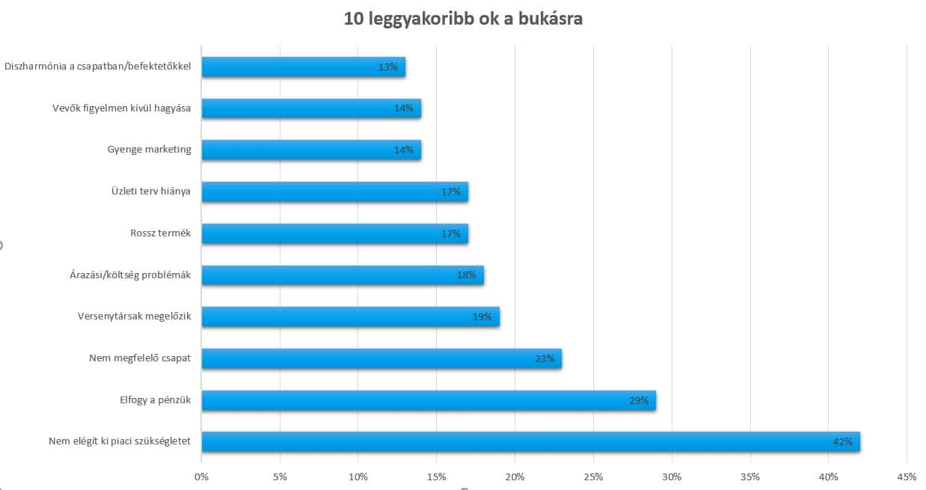
Hitel vizsgálatnál a következő szempontok szerepelnek:

Slide 19
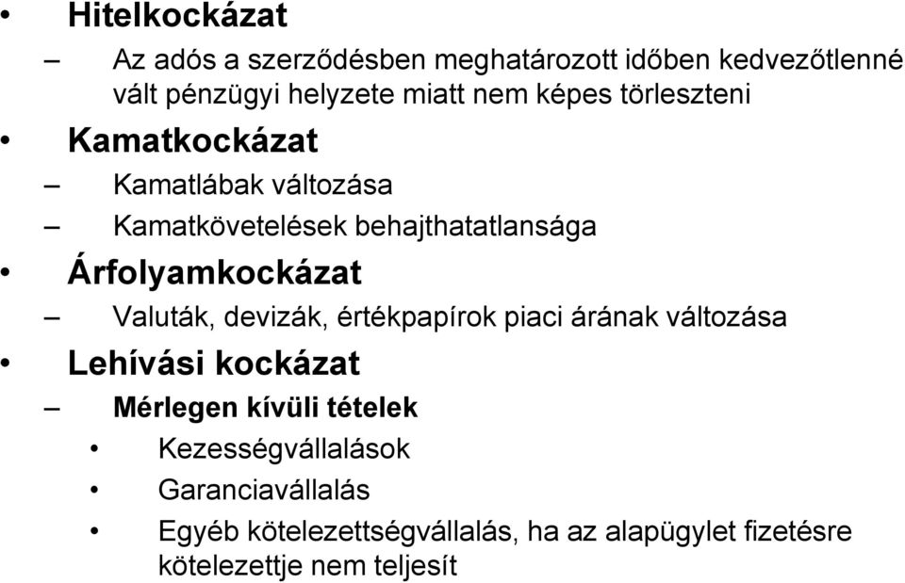

Slide 20
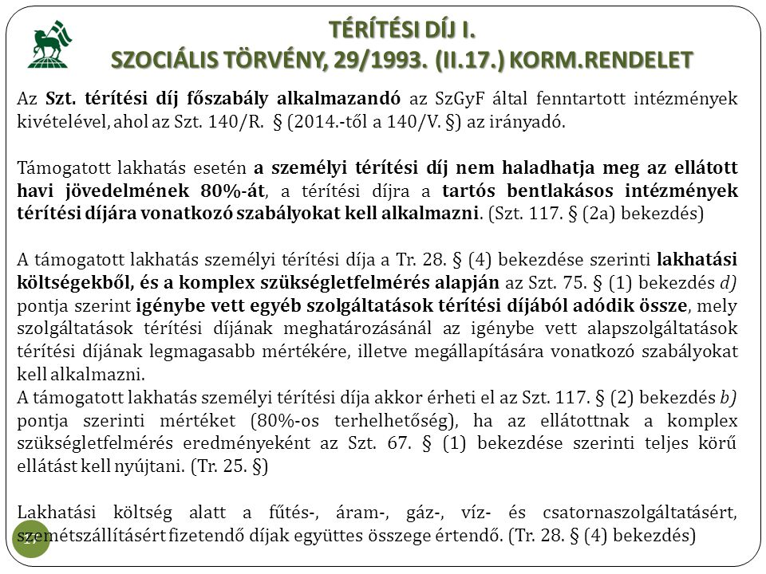
Vizsgálat esetében a legfontosabb szabály a konkrét bevételek és jövőbeni bevételek vizsgálata.

Slide 21


Köszönöm a Figyelmet!
Schmidt Jenő
a TÖOSZ elnöke

